Slide 1
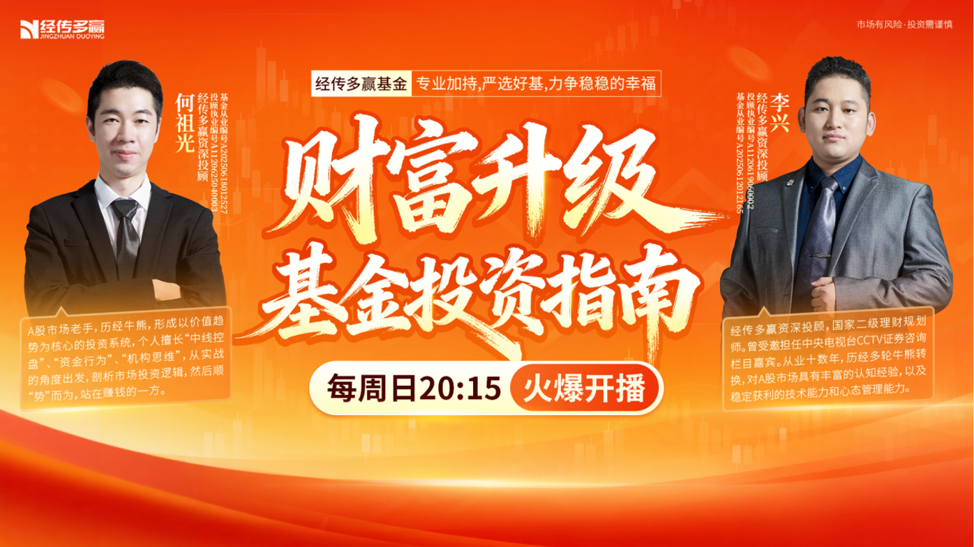

Slide 2
股债结合多元配置

Slide 3

第一章
市场解析
第二章
什么是股债结合
第三章
结合实战落地

Slide 4
PART 01
市场解析

Slide 5
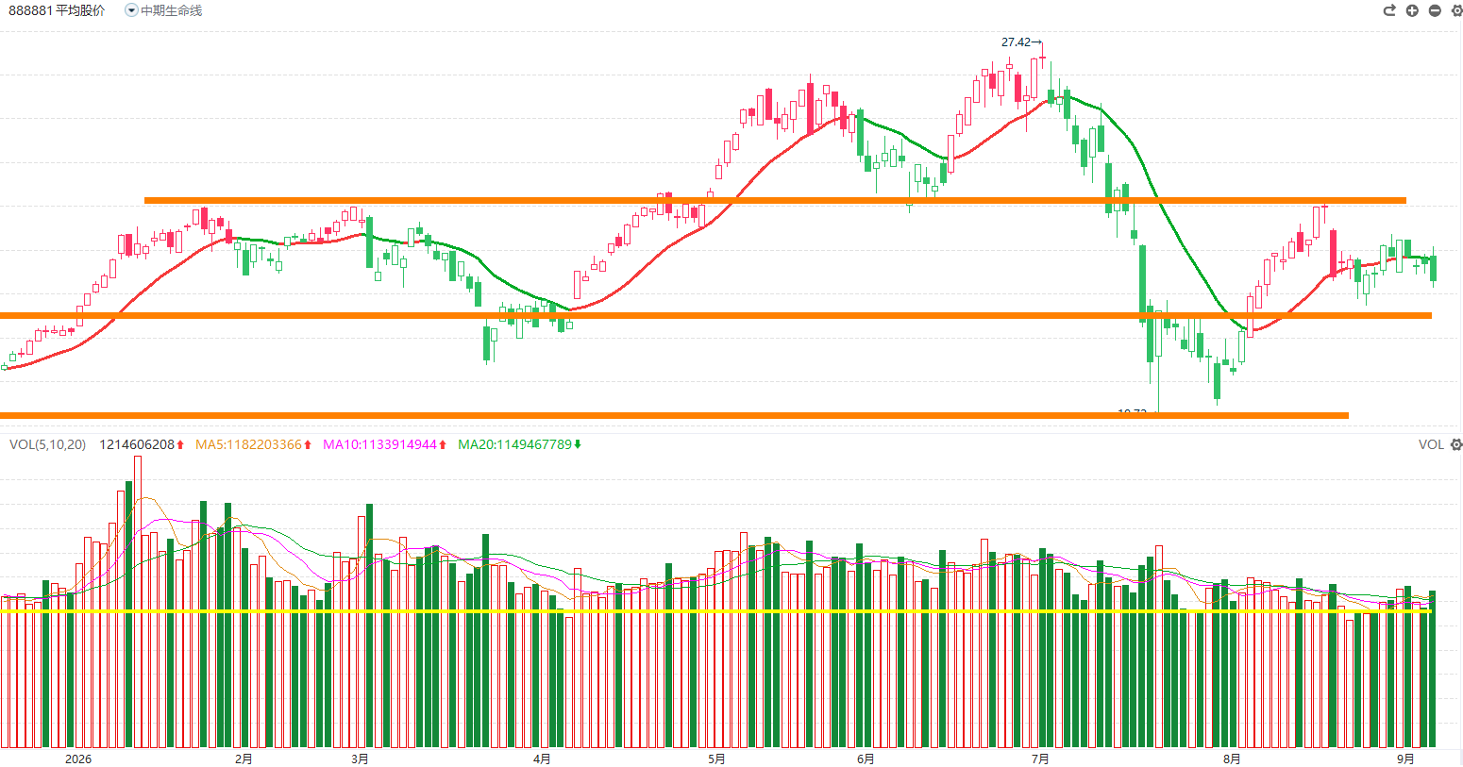
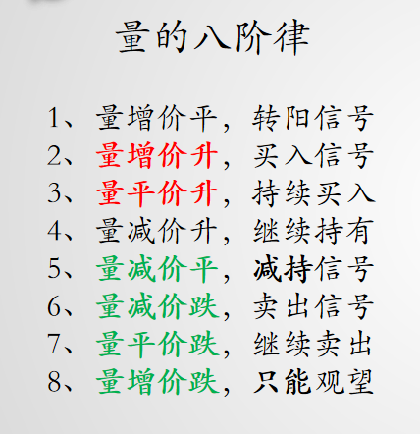
市场解析

Slide 6
PART 02
什么是股债结合

Slide 7
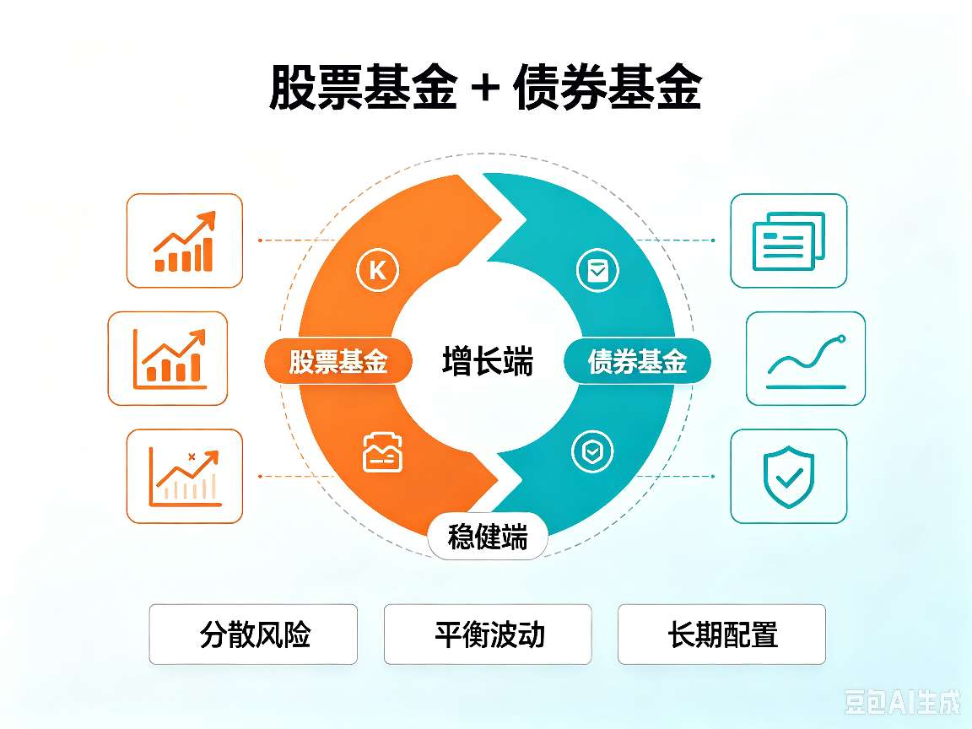
什么是股债结合
长钱～股票型基金
股票型基金主要投资于A股，长期年化回报率最高，但波动也最大。牛市中可以贡献主要收益，熊市时净值可能回撤20%、30%甚至更多。它的使命是为组合创造增长，但需要给它足够的时间去消化波动。
稳钱～债券型基金
债券型基金主要投资于国债、金融债、企业债等固定收益类资产。它不追求高回报但胜在稳健。债券基金往往能逆势（股市）获得正收益，成为组合的"压舱石"和"避风港"。它的使命是为组合提供稳定收益、平滑波动。

Slide 8
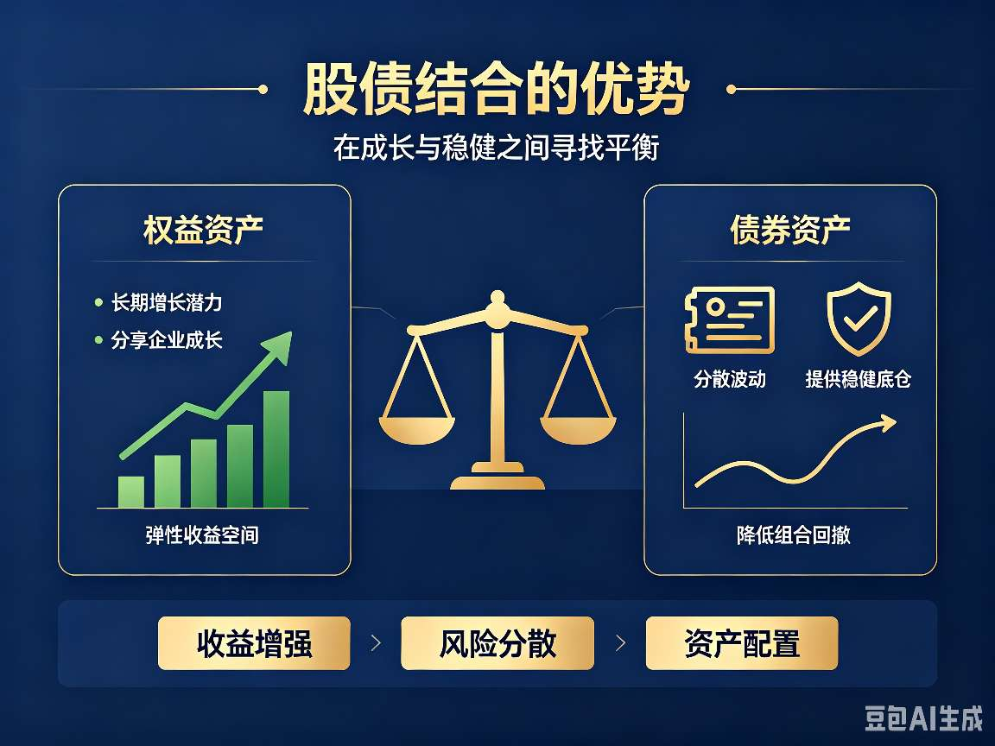
什么是股债结合
股债基金结合的核心优势
平滑波动（降低风险）：股债通常呈现“跷跷板”效应（负相关或低相关），债券的稳健能有效对冲股票的剧烈震荡，大幅降低组合的整体回撤。
穿越牛熊（适应性强）：经济上行时股票博取高收益，经济下行或降息时债券提供保底收益，无论市场冷暖都有应对工具。
再平衡增利（纪律性抄底）：定期将涨多的卖掉、跌多的补上（动态再平衡），被动实现“高抛低吸”，往往能增厚长期总回报。
优化持有体验：波动小、回撤低，投资者心态更稳，更容易拿得住，从而真正分享到长期复利。

Slide 9
PART 03
结合实战落地

Slide 10
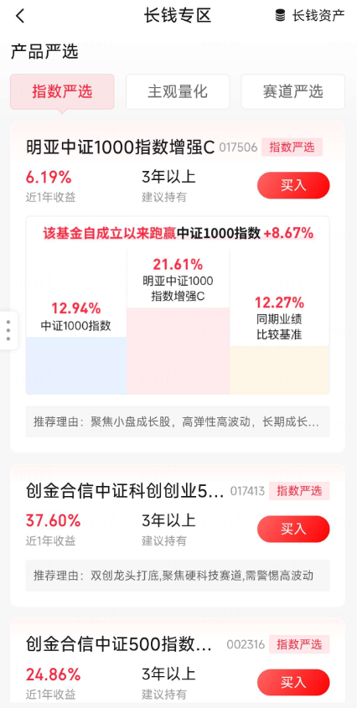
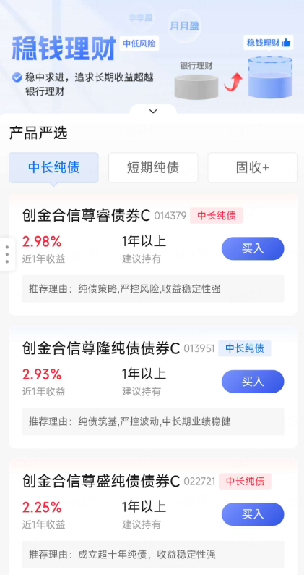

结合实战落地
切记重点：
买了股票基金，再配固收+基金
股市跌的时候都下跌
长钱买了股票基金
稳钱只配纯债券基金
没有股票基金
那可以稳钱买固收+

